Slide 1




Welkom

Slide 2

Schooljaar 2024-2025
Onderdeel
van VariO

Slide 3
Ouderavond leerjaar 4
Welkom

Slide 4
Programma
Opening
Magister
Beschikbaarheid leerlingen
Maatschappijleer
MAS
Lezen
LOB
PTA
Oranje en reparatiedagen
Ouderbijdrage
Kennismaken met de mentor

Slide 5
Opening

Slide 6

Magister
Ouderaccount
Ouderavonden
Contact tussen docent en leerling
Contact docent en ouder(s)/verzorger(s)

Slide 7
Magister
Ziek melden (elke dag doorgeven, mag ook telefonisch)
Arts/fysio
Familieomstandigheden
Tandars/orthodontist
Ziekenhuisopname
Andere verlofaanvragen mailen naar absent@bonifatius.nl

Slide 8
Beschikbaarheid leerlingen
Leerlingen zijn op schooldagen beschikbaar van 8.00 uur t/m 17.00 uur

Slide 9

Boni Big Five
  In de school en op de gangen is het rustig
  We hebben respect voor elkaar
  We zien en horen geen telefoons, oortjes of smartwatches
  We komen voorbereid op school
  We blijven in verbinding met elkaar, ouder/leerling/school

Slide 10
Maatschappelijke stage (MaS)
15 uur stage bij een non-profit organisatie
Uren mogen verdeeld worden over meerdere stages
Startcontract voor inleveren (ondertekend door ouder(s)/verzorger(s))
Voorbeelden: helpen in de kerk, helpen op een kinderboerderij of training geven bij een vereniging (niet commercieel)
MR, GMR of leerlingenraad mag ook
Leerlingen LO2 moeten 20 uren LO2 stage lopen en kunnen dit combineren met MaS
Wat leveren de leerlingen in op school?
Per stage 3 formulieren (1 maal start + 2 maal evaluatie)
  Tweemaal een evaluatieformulier (1. door de leerling ingevuld 1. door de begeleider ingevuld.)
Is het voldoende dan is het afgerond.
Let op! Voor 12 november moet de stage zijn gestart en voor de kerstvakantie afgerond. Eerder af is beter.

Slide 11
Maatschappelijke stage (MaS)
Formulieren inleveren op school bij mevrouw Mulder.
Klas 3: Mevrouw Mulder e.mulder@bonifatius.nl
Klas 4: Mevrouw Kaspers t.kaspers@bonifatius.nl
Voor vragen kunt u ook bij hen terecht

Slide 12
Maatschappijleer
3 schriftelijke toetsen gepland in het jaar (17 oktober).
1 praktische opdracht
1 herkansing mogelijk
Ronden we af voor het centraal examen
Compensatie punt
M.zijverden@bonifatius.nl

Slide 13


De Boni leest!
Subsidie basisvaardigheden
Veel aandacht voor leesvaardigheid
Leesuur
Eigen bibliotheek (open voor de herfstvakantie)
Notes:
Infographic Stichting Lezen

Slide 14

Informatie over het abonnement
Leerlingabonnementen zijn boetevrij
Als een boek zoek raakt, moet het wel vergoed worden
Jeugdabonnementen kunnen leerlingen aanhouden (zijn niet boetevrij)
Leerlingen kunnen ook gebruik maken van de online bibliotheek

Slide 15
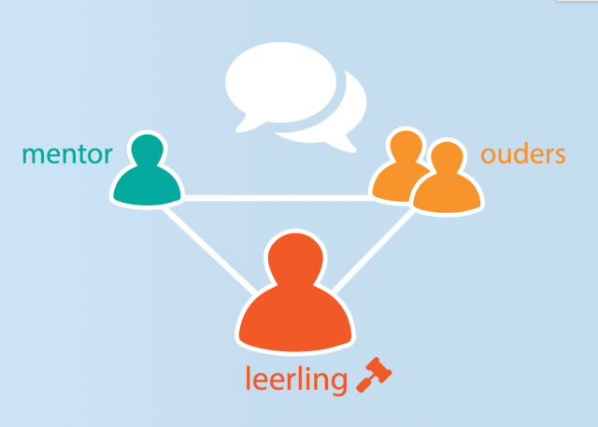
Driehoeksgesprek
Aandacht voor lezen thuis
In gesprek met de ’zwakke lezers’ wat kunnen we extra voor jullie doen?

Slide 16

Kaarten
Gele kaart
Oranje kaart
Blauwe kaart

Slide 17
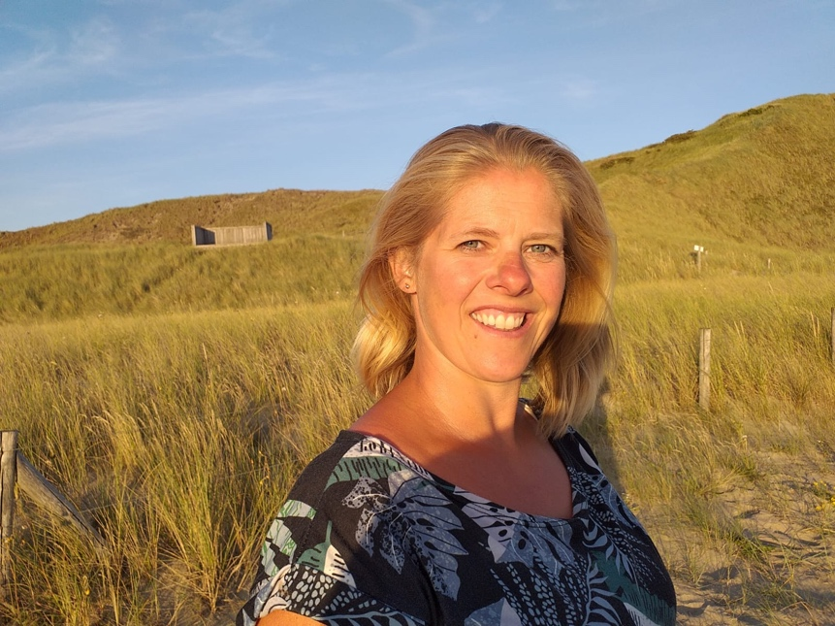
LOB (Doorstroom havo)
Graag melden bij mevrouw van Unen – decaan
a.vanunen@bonifatius.nl
In loop van het jaar bijspijkermomenten voor Engels, Duits en wiskunde
Voor afspraken beschikbaar op dinsdag en
donderdag tegenover lokaal 16

Slide 18
LOB (vervolg opleiding)
Open dagen worden via de website bekend gemaakt
Het bezoeken van een open dagen is een verplicht PTA onderdeel
Aanmelden mbo voor 1 april 2025
Inschrijven mbo kan al vanaf 1-10-2024
Opleiding die een beperkt aantal plekken hebben z.s.m.
Qompas (loopbaandossier) & Paspoort van Succes (voor intake MBO)

Slide 19
PTA (programma toetsing en afsluiting)
PTA-regelement op onze website onder het kopje downloads
PTA is daar ook te vinden
Bezwaar maken is mogelijk, schriftelijk naar de examencommissie
Leerlingen krijgen uitleg over het PTA
Brigitte Koeneman examensecretaris
b.koeneman@bonifatius.nl

Slide 20
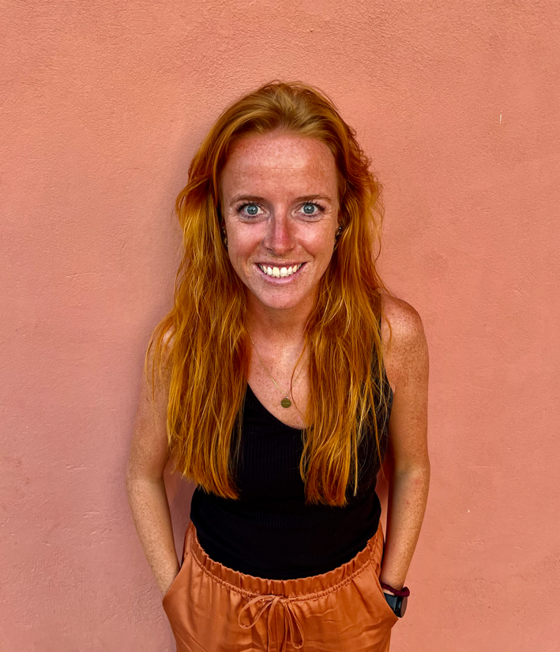
Zorgcoördinator
Sanne Schrijer​
​
Dinsdag t/m vrijdag aanwezig ​
​
Naast lokaal 19​
​
s.schrijer@bonifatius.nl

Slide 21

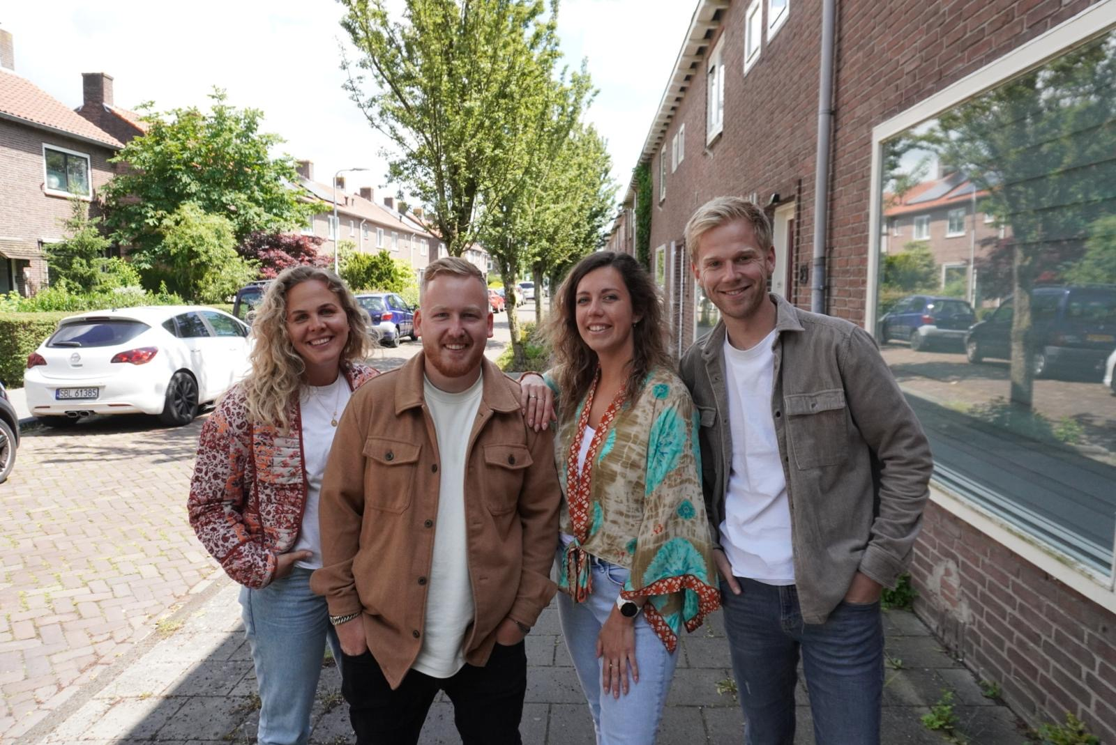

Jongerenwerkers - Carrefour
Regelmatig op en rondom school te vinden
Organiseren van activiteiten i.s.m. met school
jongerenwerkcarrefour
jongerenwerkcarrefour

Slide 22

Schoolterrein - rookvrij
Omgeving schoolterrein rookvrij
Convenant NadaNop

Slide 23
Oranje en reparatiedagen
Dit jaar zijn er weer oranje dagen maar wordt er op deze dag een 30-minuten rooster gedraaid.
Reparatiemomenten. Is gepland op de op dagen dat er leerlingbespreking is en is bedoeld om achterstanden weg te werken.
10 april laatste dag voor toetsen.
Er volgt een overzicht van de studiedagen, oranjedagen etc. Dit krijgt u per brief.

Slide 24
Vertrouwenspersoon
Dit schooljaar zijn Klaas en Odette de interne vertrouwenspersonen voor de leerlingen, onderwijspersoneel en ouders.
Dit is te vinden op onderstaande link.
https://bonifatius.vario-onderwijsgroep.nl/vertrouwenspersonen/.
Ook is er een externe vertrouwenspersoon.
Dat is Sandra Schrijver. Bereikbaar via e-mail: info@schrijveradvies.nl of telefoon 06-10283834

Slide 25
Vrijwillige ouderbijdrage
Schoolgids (pagina 41)
  Projectweken
  Diplomering
  Sportdagen
  Bezoek museum
  15% regel

Slide 26
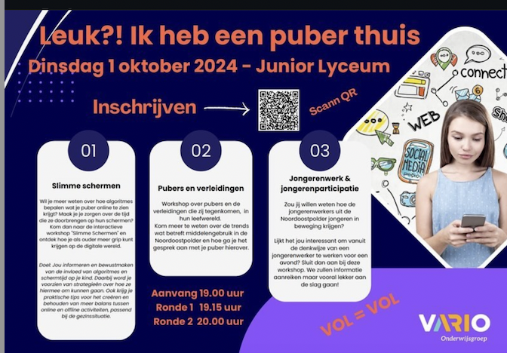
Vragen?
Eerste aanspreekpunt is de mentor.
Reminder:
Ouderavond 1 oktober in samenwerking met het Zuyderzee Lyceum en XTUUR met verschillende workshops.
Leuk? Ik heb een puber thuis!

Slide 27
Mentoren
Klas | Mentor | Lokaal
4a | Mevrouw Van Brakel | 5
4b | Mevrouw Vos | 18
4c | Mevrouw Koeneman | 6
4d | Mevrouw Roth | 17
4e | Mevrouw Mulder | 15
4f | Mevrouw Bernhard | 7

Slide 28

Bedankt
voor uw
aandacht!
WWW.BONIFATIUS.NL
Onderdeel
van VariO

